Slide 1
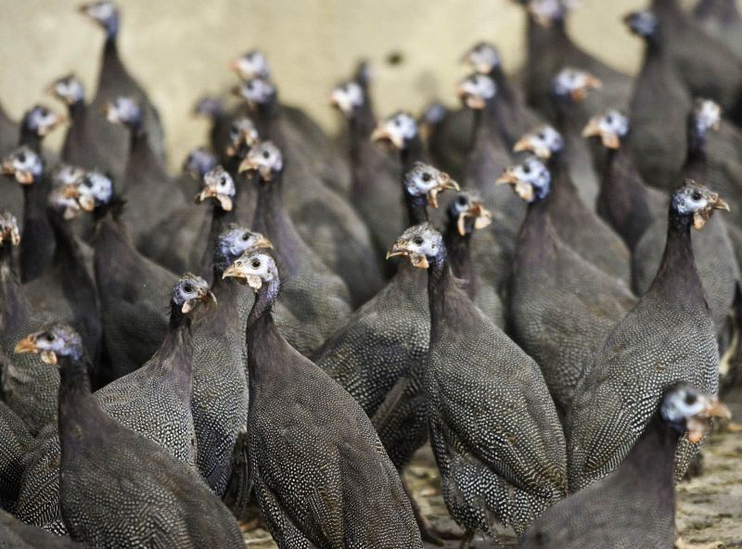

Slide 2
Technique de conduite d’élevages des pintades
Dr Noubandiguim Moise

Slide 3
PLAN
I- INTRODUCTION
II- SYSTÈMES DE PRODUCTION
III- FACTEURS DE RISQUES
IV- CONCLUSION

Slide 4
INTRODUCTION (1)
Origine: régions herbeuses et boisées de l’Afrique sub-saharienne
Les entités écologiques exceptés les forêts denses et les déserts de sable (Yindo,1997).
En Afrique: en liberté, dans les régions sahélo-soudaniennes.
Les pays tempérés des débouchés non négligeables.

Slide 5
INTRODUCTION (2)
Ordre des Gallinacés, Sous-ordre des Alectoropodes Famille des Numidés, (Ayorinde,1991).
Espèce: Numida meleagris commeriale (Ayeni,1983)
Elevage: en divagation, en semi-liberté et en claustration totale des œufs à couver, des œufs de consommation et de la viande.

Slide 6
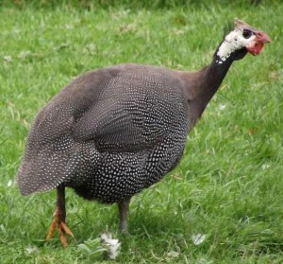
INTRODUCTION (3)
Morphologie de la pintade commune
Taille : 60 cm, 2kg;
Tête nue, surmontée d’une protubérance cornée;
Le bec est court et robuste;
Les barbillons: a convexité postéro latérale;
Le cou, très fin s’élargit en cône vers la base.
la poitrine qui est long et profonde;
Les ailes sont moyennes;
La queue est courte;
Les pattes dépourvues d’ergot, terminées par trois doigts;

Slide 7
INTRODUCTION (4)
Intérêts de l’élevage des pintades
une croissance rapide;
bonnes gardiennes et luttent contre les d'insectes.
viande ferme et parfumée est réputée pour sa saveur gibier.
Rendement en viande élevé (Cauchard, 1971)
La chair plus appréciée que celle du poulet.
taux protéine supérieure et plus de calories IEMVT (1983)
fumier la fabrication de compost biogaz.

Slide 8
SYSTÈMES DE PRODUCTION DES PINTADES (1)
Deux système de production
Traditionnel
  L’élevage en liberté;
Amélioré
  L’élevage en semi-liberté;
  L’élevage en claustration;

Slide 9
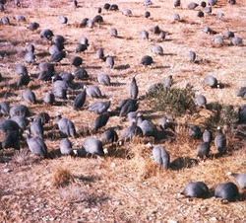
SYSTÈMES DE PRODUCTION DES PINTADES (2)
L’élevage en liberté
Largement répandu en Afrique.
Races: locales .
Vit en liberté totale.
pas de système de chauffage des pintadeaux .
Taux mortalité : > 50%, ( Sanfo et al., 2004)
Alimentation :insectes, de graines et des déchets de cuisine.

Slide 10
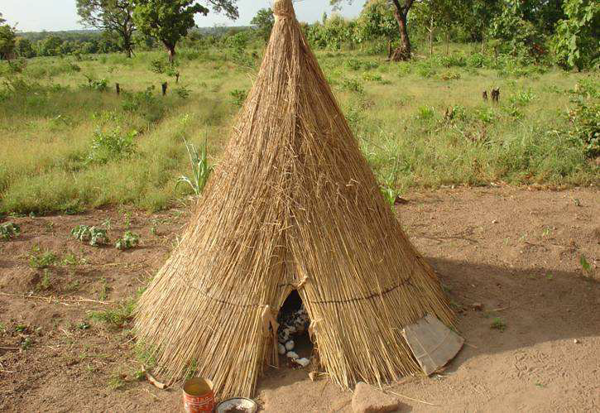
SYSTÈMES DE PRODUCTION DES PINTADES (3)
L’élevage liberté
L'habitat n'obéit pas aux normes de construction et ne remplit pas les conditions bioclimatiques de la reproduction.

Slide 11

SYSTÈMES DE PRODUCTION DES PINTADES (4)
L’élevage en liberté
Selon (R. Sanfo et al., 2004)
  Ponte saisonnière
  Le sex-ratio: 3 femelle pour un mal
  Age d’entré en ponte: 7 a 8 mois avec 900 -1000g
  Tropicales: ponte 25 à 32 semaines, (Ayéni, 1983)
  Tempérées: 40 semaines (Le Coz Douin, 1992)
  Nombre d’œuf/fem 75 à 80 avec un poids de 35g
  Couvaison: naturel (poules ou dindes)
  Duré moy de couvaison: 27- 28 jours
  Taux d’éclosion moy: 80 %
  Poids de pintadeaux: 22 - 25g

Slide 12
SYSTÈMES DE PRODUCTION DES PINTADES (5)
L’élevage en semi-liberté
Elevage de pintades Guide pratique (Centre Songhai)
système relativement amélioré.
le bâtiment sur un terrain plat, perméable et non inondable avec 2 ou 3 rangées d'arbres à feuillage.
De 0 à 4 semaines:
Dans la poussinière: 20/ m²
De 4 à 6 semaines:
Accès à un parc (volière)
Après 6 semaines:
Agrandir le parc (volière): 10 / m²
perchoirs de 15 m/ 100 pintades, 60 cm du sol.

Slide 13
SYSTÈMES DE PRODUCTION DES PINTADES (6)
L’élevage en semi-liberté
Alimentation : les produits, les sous-produit de la ferme et la provende.
Les animaux sont protégés des maladies.
Les effectifs: quelques dizaines à quelques centaines de volailles

Slide 14
SYSTÈMES DE PRODUCTION DES PINTADES (7)
L’élevage en claustration
Les pintades sont enfermées de l’étape poussin à l’étape adulte.
Race: améliorée
Bâtiment: respecte les normes
Alimentation : la provende.
Sante: prophylaxie appropriée.
La reproduction est repartie tout au long de l’année.

Slide 15
SYSTÈMES DE PRODUCTION DES PINTADES (8)
L’élevage en claustration
La durée totale de la conduite 64 à 66 semaines.
Deux phases :
  d’élevage (le démarrage; la croissance);
  reproductions;

Slide 16
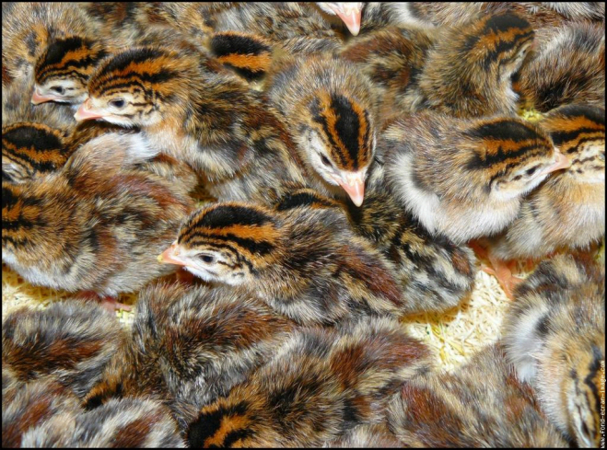
SYSTÈMES DE PRODUCTION DES PINTADES (9)
L’élevage en claustration
- phase d’élevage
Démarrage (8 semaines)
Norme de démarrage
Age (sem) | T°^{C} ss radiant | T°^{C} ambiant | mangeoire | Abreuvoir | Luminosité
1ere | 35 - 38 | 27 - 29 | 1Asst 40cm /60 | 1abr 5L /60 1Piptt /15 | 15-30 lux, 3-4 w/m2
2eme | 32 - 35 | 26 - 28 |  |  | 15 lux, 3w/m2
3eme | 29 - 32 | 25 - 27 |  |  | 10 lux, 2w/m2
4eme | 27 - 30 | 25 - 27 |  |  | 5 lux, 0.5 à 1w/m2

Slide 17
SYSTÈMES DE PRODUCTION DES PINTADES (10)
L’élevage en claustration
- Phase d’élevage
Démarrage (8 semaines)
      Densité
  0J – 4eme semaines 30 pintadeaux par m².
  5eme – 8eme semaines 20 pintadeaux par m².
Litière (15 cm)
  copeaux dépoussiérés
  paille (enfouissements et étouffements)
Concentration énergétique et protéique de la ration
2902 kcal/kg et 24 % de protéines brute (Larbier et Leclercq,1992)

Slide 18
SYSTÈMES DE PRODUCTION DES PINTADES (11)
L’élevage en claustration
- Phase d’élevage
Croissance ( 9 à 35 semaine)
Densité: 13 / m²
Normes d’alim : 3-4 cm linéaire/sujet,
Normes d’abreuvement : 2-2.5 cm/sujet,
Concentration énergétique de la ration 2914 kcal/kg et 20% de protéines brute (Larbier et Leclercq,1992)

Slide 19
SYSTÈMES DE PRODUCTION DES PINTADES (12)
L’élevage en claustration
Reproduction (36 à 66 semaine)
Densité: 3 à 5 / m²
Mangeoire: 10 à12 cm/sujet
Abreuvoir : 3 à 5 cm/sujet
Concentration énergétique et protéique de la ration 2910 kcal/kg et 15% de protéines brute (Larbier et Leclercq,1992)

Slide 20
SYSTÈMES DE PRODUCTION DES PINTADES (13)
L’élevage en claustration
Reproduction (36 à 66 semaine)
Selon (Dahouda, 2003).
  Age au premier œuf:30 - 31 semaines avec 1220g
  La production d’œufs moyenne: 180/ femelle, avec un poids moy de 46 - 48g.
  Couvaison artificielle: (incubateur)
  Durée de couvaison :26 à 27j
  Taux d’éclosion: 90 à 95%
  Poids de pintadeaux: 30g

Slide 21
FACTEURS DE RISQUES SANITAIRES (1)
Capacité voler : « désailage » ou élevage en volières
Comportement de grattage → poussière importante
GMQ élevé au démarrage favorise les troubles osseux et fragilise la structure de la peau
Aliments très énergétiques en finition (>3200 kcal) → engraissement excessifs et favorisent lésions de peau
( pintades chair)

Slide 22
FACTEURS DE RISQUES SANITAIRES (2)
Les maladies causes de mortalité dans les élevages.
La pintade résistante à un certain nombre de maladie.
Principales maladies bactériennes
  Salmonelloses
  Syndrome coryza
Principales maladies parasitaires
  Coccidiose
  Trichomonose

Slide 23
FACTEURS DE RISQUES SANITAIRES (3)
Principales maladies virales
  Newcastle
  Variole

Slide 24
CONCLUSION (1)
L’élevage de la pintade: milieu rural qu’en station, pose de nombreuses contraintes, des solutions adéquates doivent être apportées.
contraintes majeures : mode de conduite
  En station: stress ,d’étouffement
  En liberté: des mortalités massives (de 0 à 2 mois)
pluies intenses et froid, pathologies, parasitaires,
alimentation inadéquate

Slide 25
CONCLUSION (2)
Des solutions simples doivent être prise:
  Amélioration de la couverture sanitaire depuis le jeune âge
  Amélioration de l’habitat et du matériel d'élevage
  Amélioration de l’alimentation.

Slide 26
Merci de votre aimable attention

